Slide 1

我身边的那些“菌”
实践：制作发酵食品
3
探究：身边的细菌真菌
1
4
总结：我与自然界中的细菌真菌
2
观察：显微镜下的细菌真菌

Slide 2


第一课时：生物探索课堂
--探究：细菌和真菌的分布

Slide 3
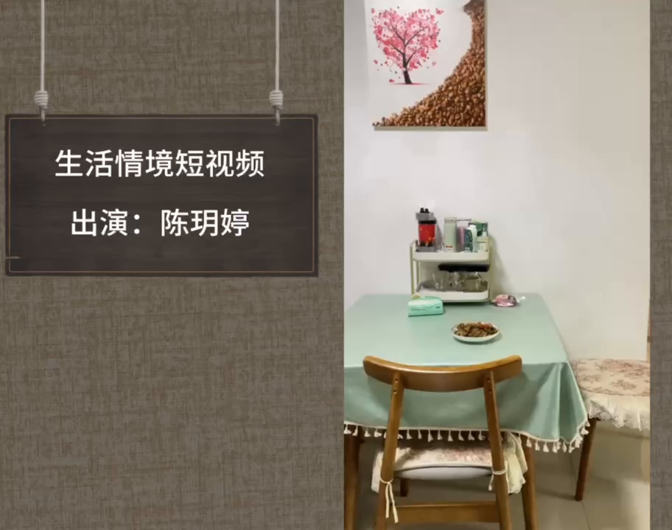

情境导入

Slide 4

隔夜剩菜中有细菌真菌，是真的吗？
（投票）

Slide 5
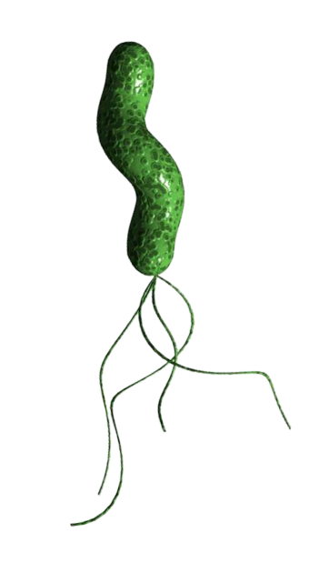
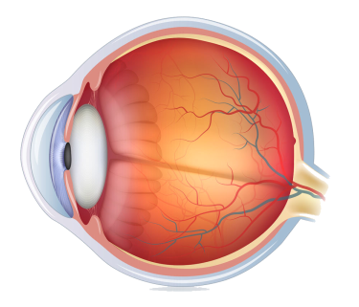
细菌
分辨的最小尺寸是0.2毫米
微米(1微米=1/1000毫米)为单位

Slide 6
如何证明细菌真菌的存在呢？
--培养菌落
细菌
微米(1微米=1/1000毫米)为单位

Slide 7
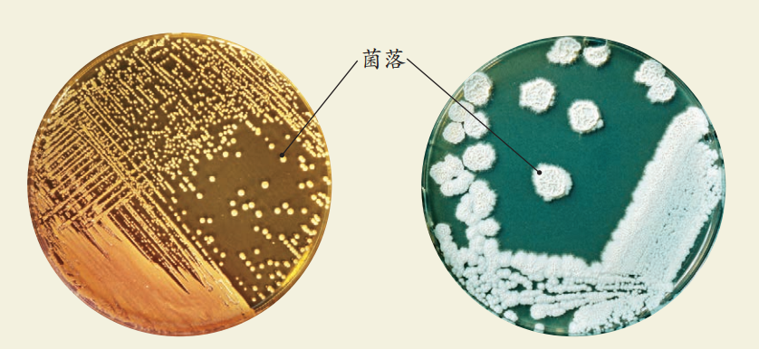
（希沃橡皮擦功能展示菌落概念）
菌落: 细菌或真菌 形成的肉眼可见的 。
一个
繁殖后
集合体

Slide 8

自主阅读（1min）：P67--科学方法，了解培养细菌真菌 的一般方法，步骤用①②③④标记。

Slide 9
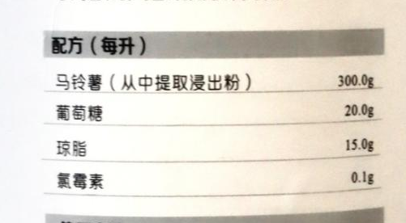

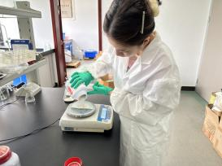
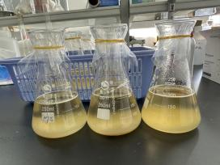
第一步 > 配制培养基
你认为被遮住配方是什么？
A.马铃薯、葡萄糖、琼脂
B.无机盐、维生素、青霉素
(固体干粉培养基)

Slide 10
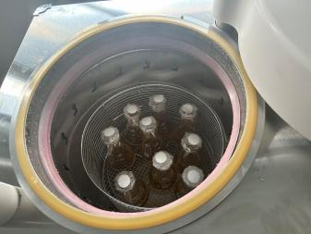
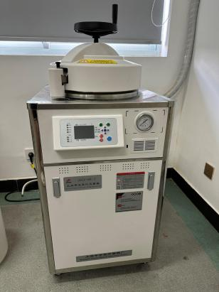
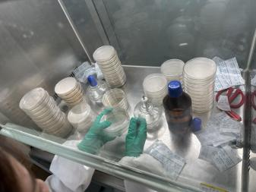
第二步 > 高温灭菌
为什么要进行高温灭菌？
灭菌后可直接可立刻进行接种吗？
杀死原有的细菌真菌
冷却后接种
高温灭菌锅
！
安全提示：高温灭菌锅工作时温度超过 120℃，一定要在老师指导下进行操作。

Slide 11
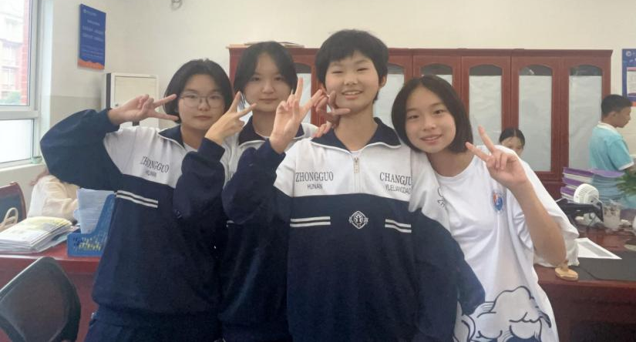
生物兴趣小组

Slide 12
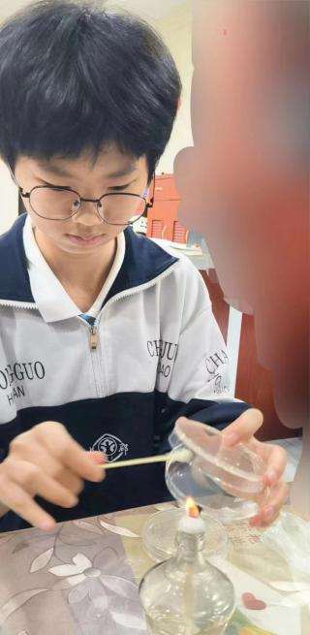
第三步 > 接种
Q:小娟同学接种时为什么要用酒精灯？
保证相对无菌环境，避免其他杂菌干扰

Slide 13
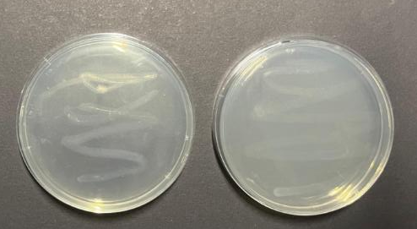
第四步 > 培养
细菌真菌培养时，生物兴趣小组应该将培养基放在怎样的环境中？
A.室内温暖处
B.恒温培养箱

Slide 14
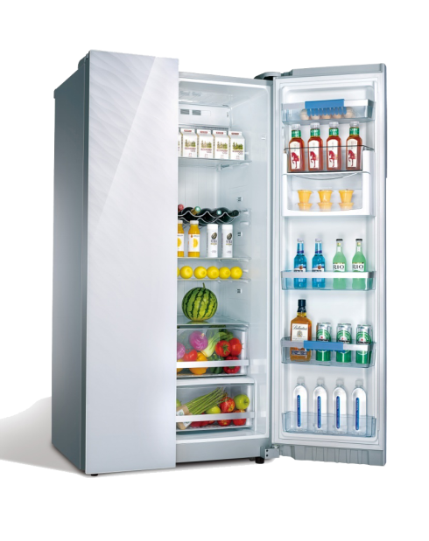

探究：剩菜中的细菌真菌
生物兴趣小组： 小婷 小雨
小娟 小卿
汇报人： 小雨 小婷

Slide 15
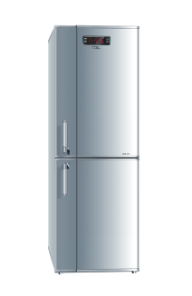
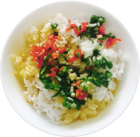
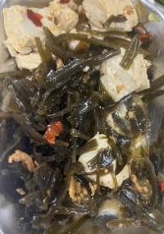
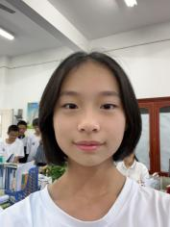
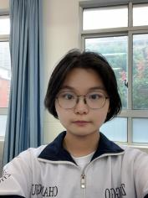
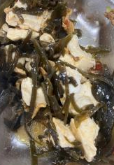
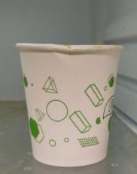
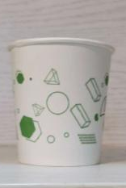
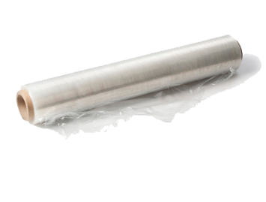
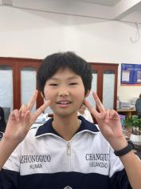
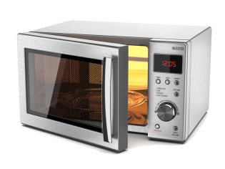
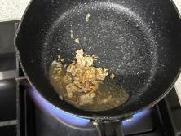
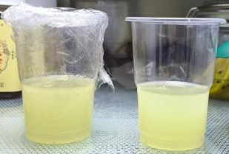
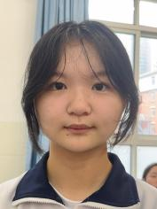
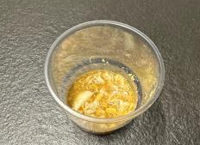
过了一日的剩菜，会产生细菌真菌吗？
将剩菜放到冰箱里，细菌真菌会减少吗？
冰箱
室温
当日菜
隔日菜
保鲜膜会对剩菜中的细菌真菌有影响吗？
隔夜菜加热后，能把细菌真菌都杀死吗？

Slide 16

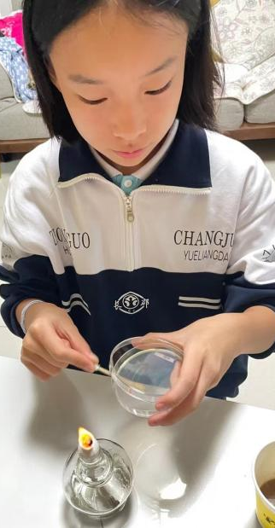
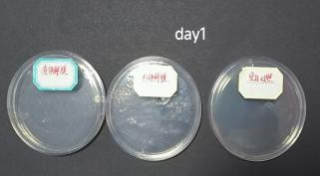
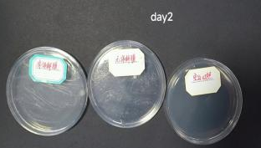
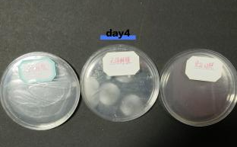
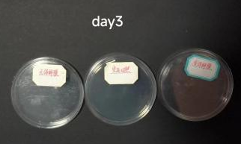
接种
室温培养、连续观察

Slide 17


实验结果直播

Slide 18
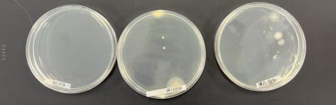
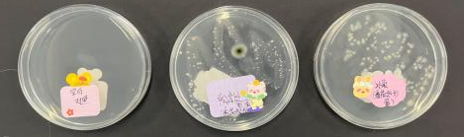
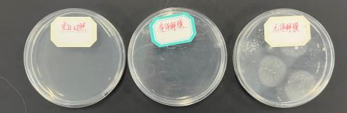
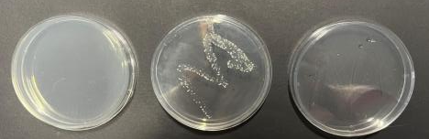
讨
论
2
分
钟
+
答
辩
你能从实验结果中得出什么结论？对你的生活有什么启示？
讨论你对实验结果或实验过程的疑问或质疑，兴趣小组进行答辩。
小婷
空白对照、当日菜、隔日剩菜
小雨
空白对照、室温一日、冰箱一日
小娟
空白对照、有保鲜膜、无保鲜膜
小卿
空白对照、不加热、加热

Slide 19
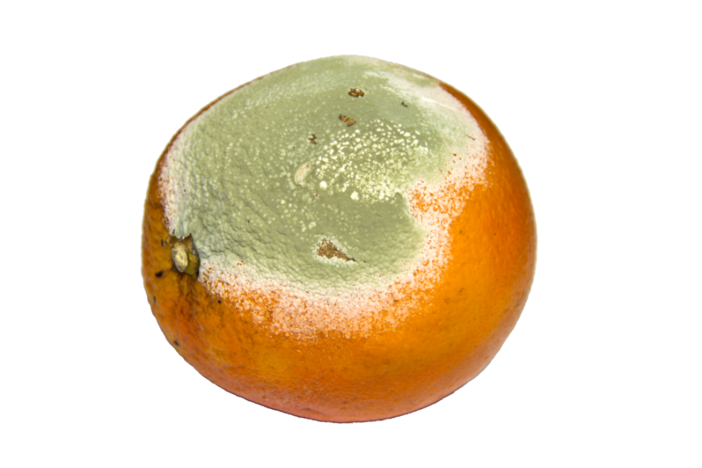
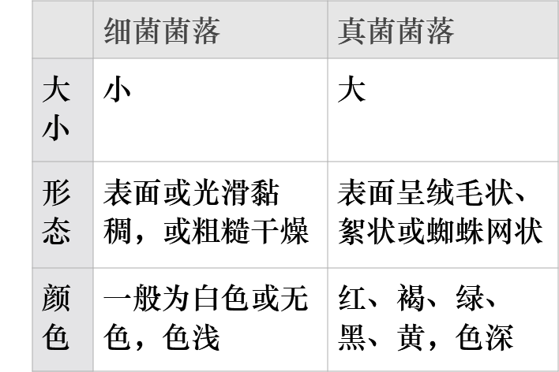
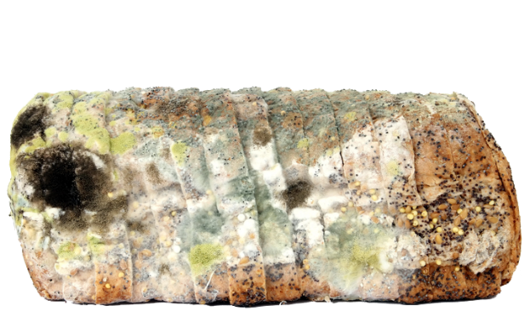
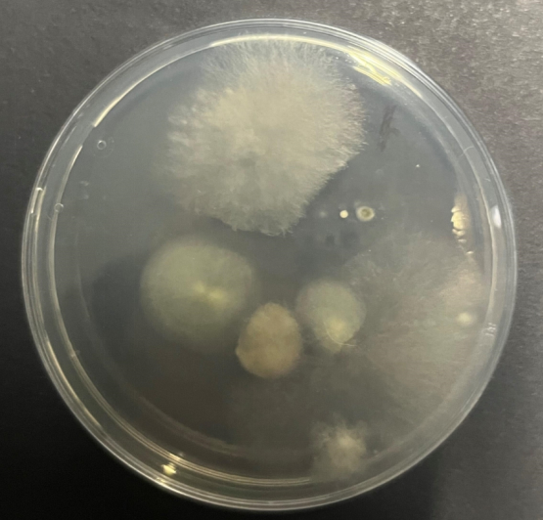
自主阅读P67，了解细菌和真菌的菌落特点，找出图中的细菌，用⚪标记

Slide 20


我会探究
检测生活中不同环境的细菌真菌
要求：小组合作参照实验设计评价量表完成实验报告单实验设计部分，培养皿贴上写好的标签，拍照上传。
时间：6min

Slide 21
愿你永远对生活的抱有好奇心，
不要让脑子里堆积的想法只停留在那儿，
去折腾！去实践!
实践会告诉你答案。

Slide 22
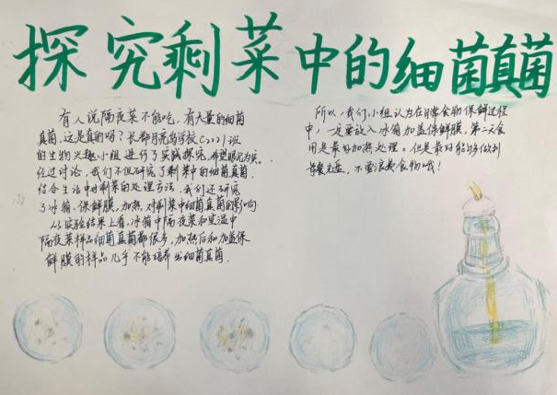
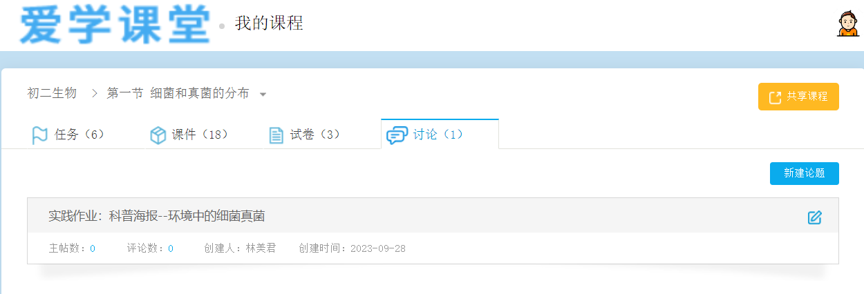
实践作业：科普海报--环境中的细菌真菌
必要的文字说明问题来源、实验结果与分析、生活的启示等
含有细菌真菌培养结果（照片或画图）
作业上交：组长通过平板上交至讨论区（其他同学可自由发表评
论，点评作品优缺点、并按照评价量表在讨论区打分）

Slide 23
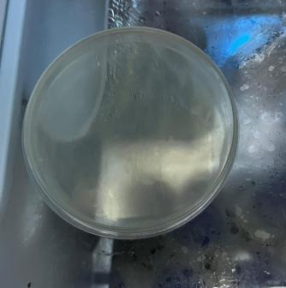
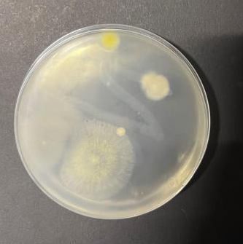
小雨
空白对照、室温一日、冰箱一日
冰箱培养
室温培养

Slide 24


只要冰箱保存、放了保鲜膜，充分加热的隔夜菜就能放心食用吗？
小娟
空白对照、有保鲜膜、无保鲜膜
小卿
空白对照、不加热、加热

Slide 25

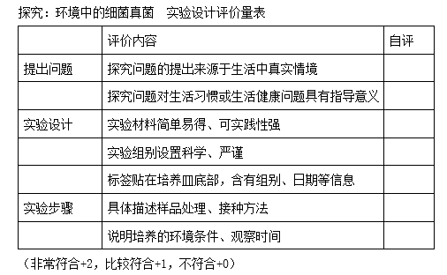
我会探究

